Slide 1
Мій клас найкращий

Slide 2
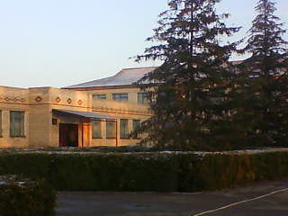
Ласкаво просимо до Павлівської ЗОШ

Slide 3
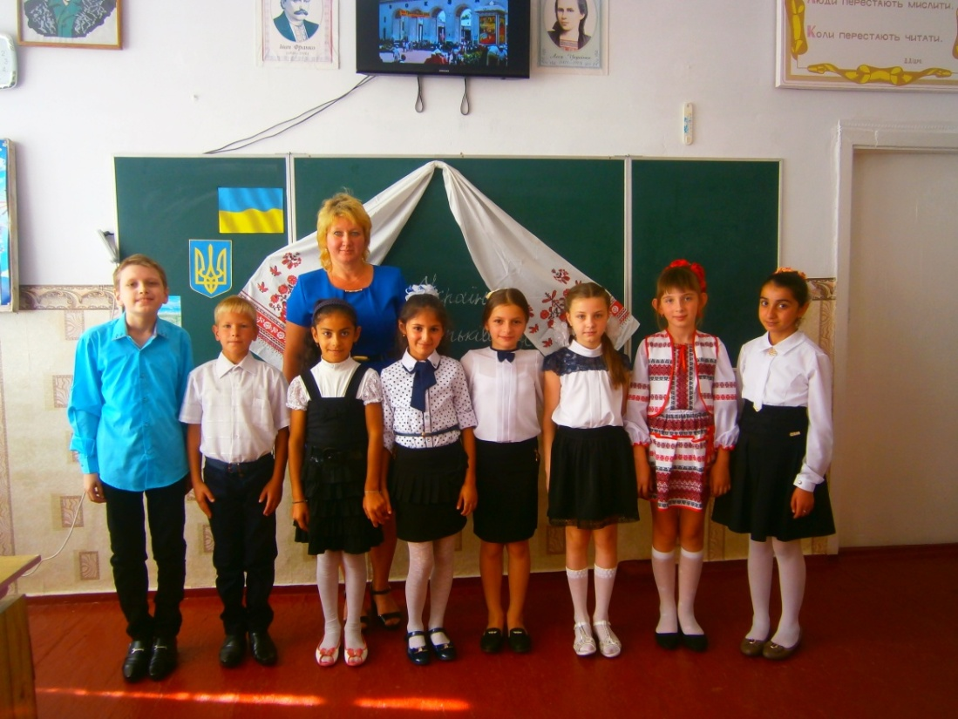
Ось, знайомтесь – ми п’ятий клас
Наш девіз:
Школа - це наш другий дім!
В ньому - кожна днина,
Весело нам в домі тім.
Ми ж - одна родина!

Slide 4
Азіза дуже вміла, швидко й радо робить діло
Наша художниця, розумниця наша, просто красуня
Сона
Кароліна – юна танцівниця
У Сони і Сабріни гарний друг - Зайда
Рухливий, непосидючий наш Артур
Тихий і спокійний, добрий хлопчик Толя
Є чудова мрія у Сабріни – дарувати радість людям
Ганна чудовий голос має. Вона гарно співає
Тата й мами любий син Віталій

Slide 5
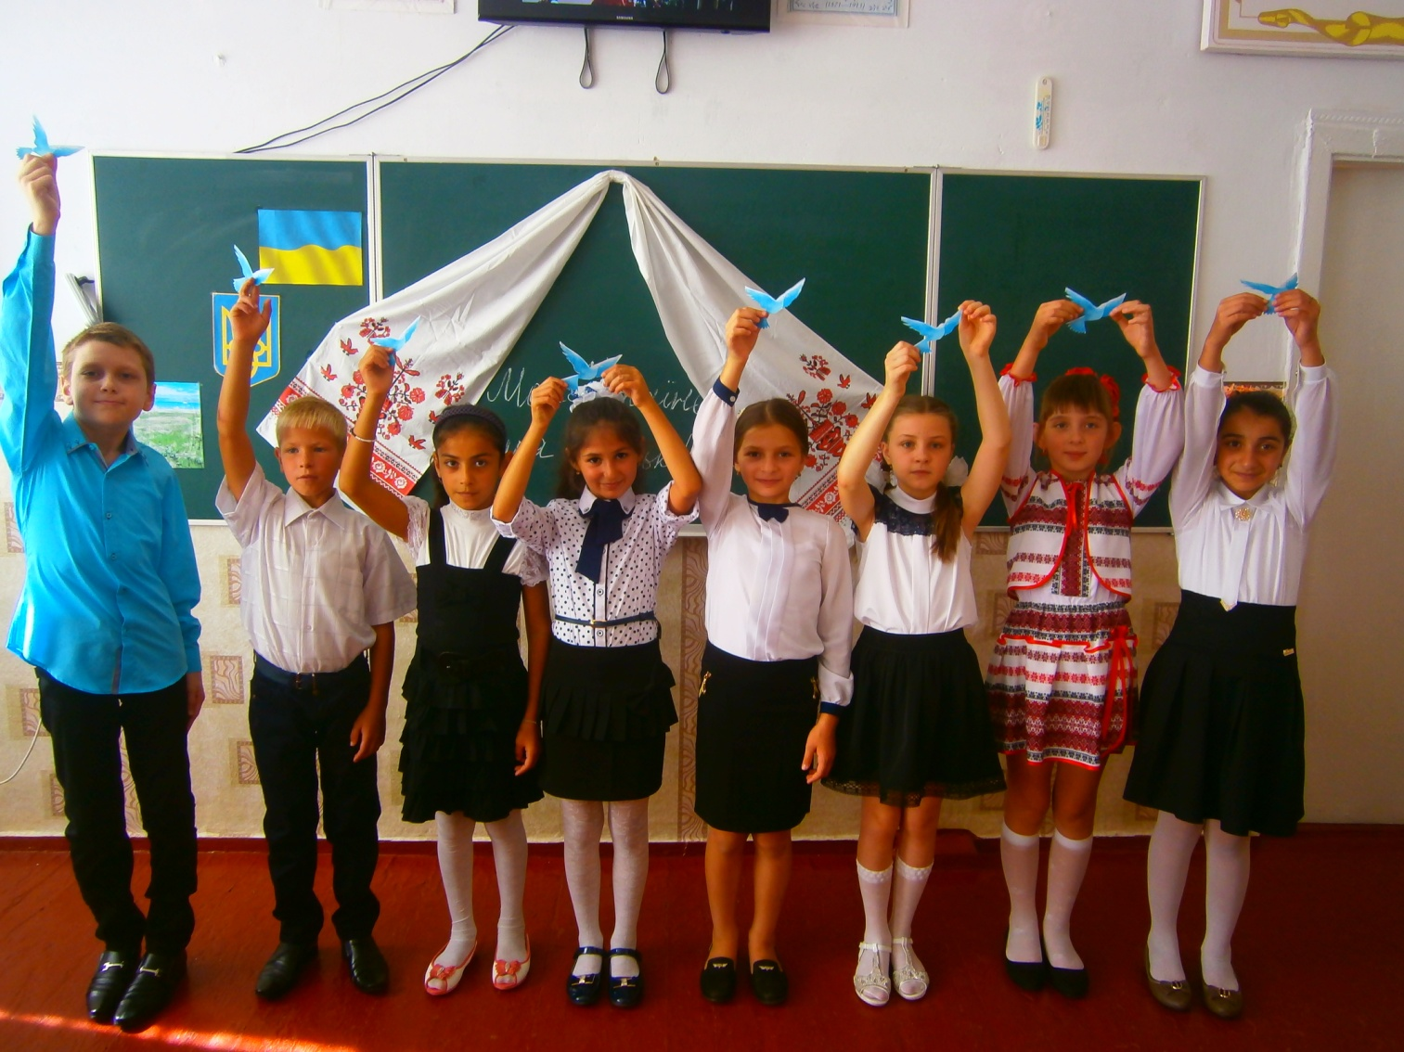
Перший урок “ Я люблю Україну”
Діти України за мир!

Slide 6
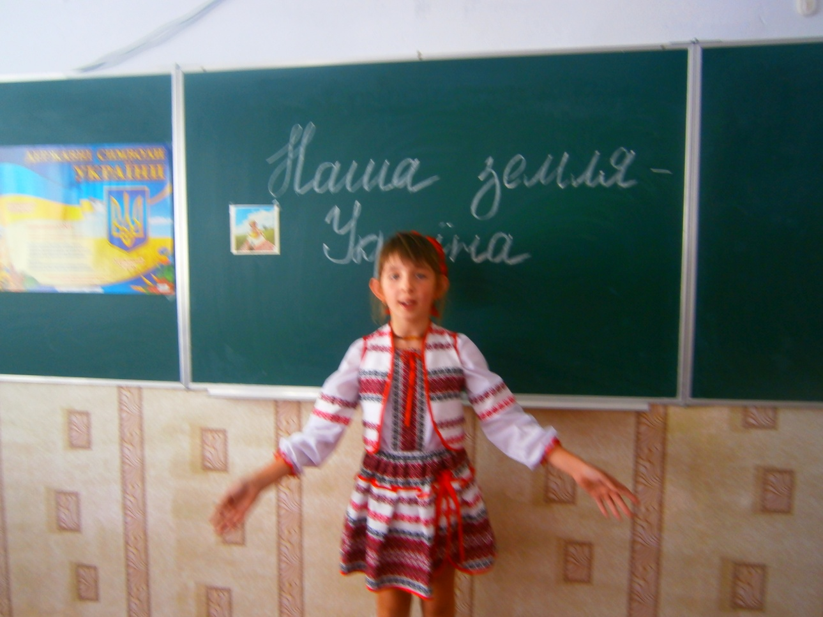
Конкурс віршів
“Наша земля - Україна”

Slide 7
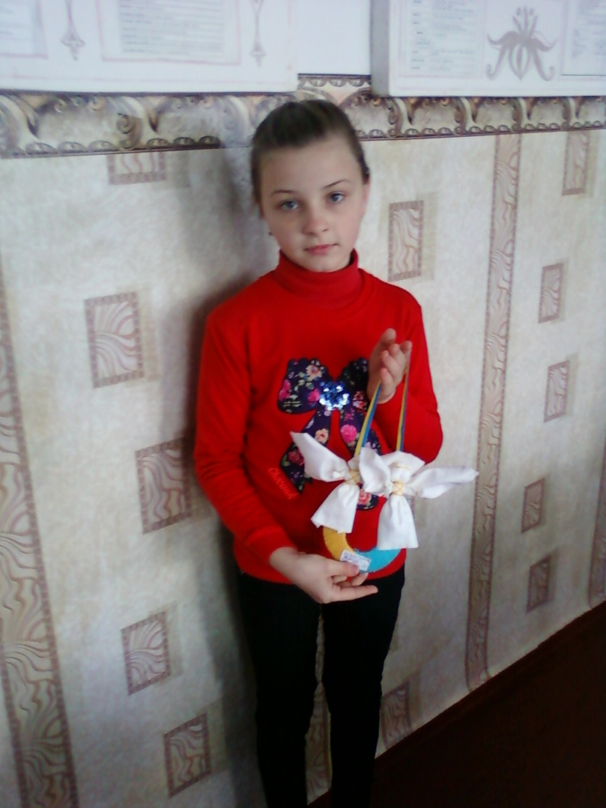
Акція
“Оберіг для солдат своїми руками”

Slide 8
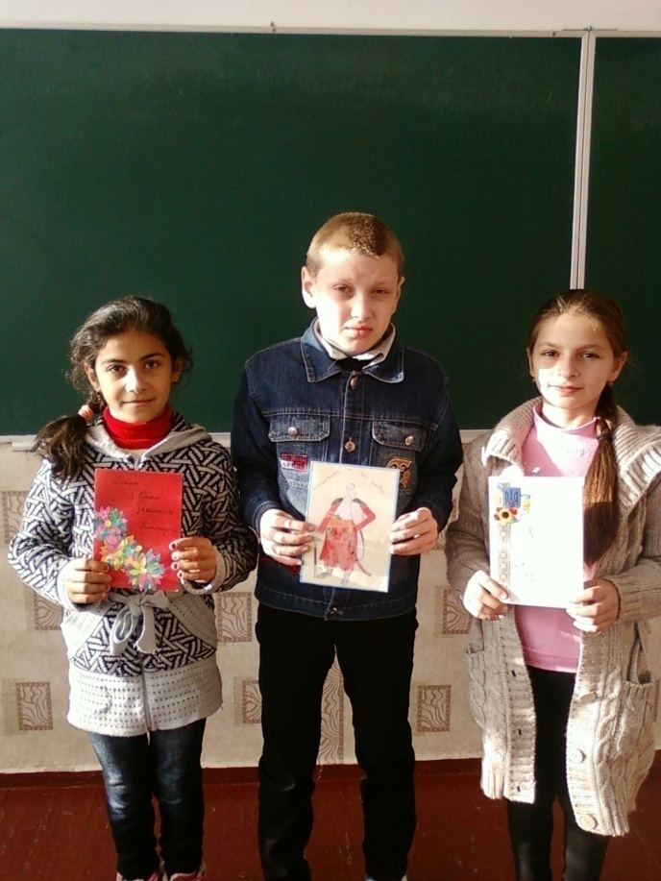
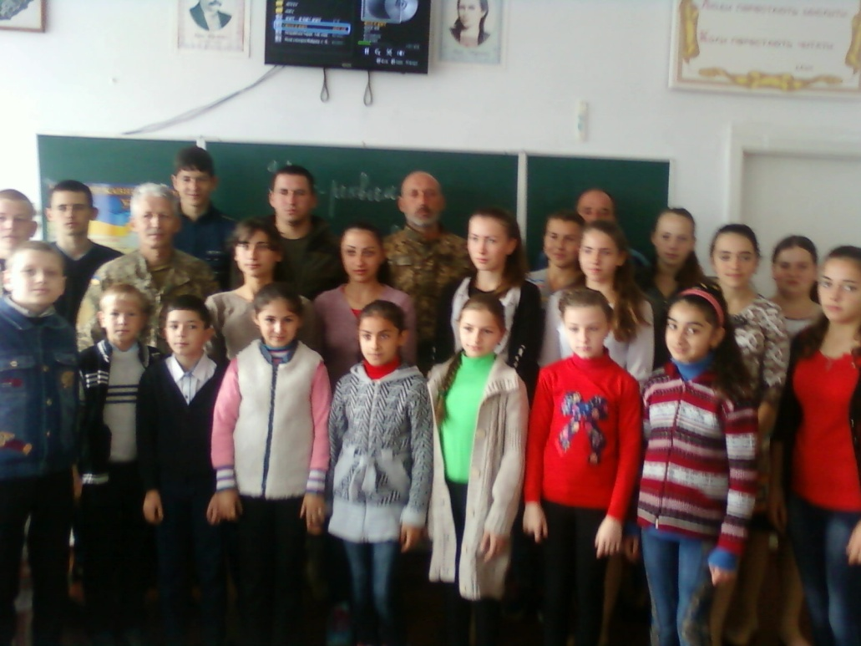
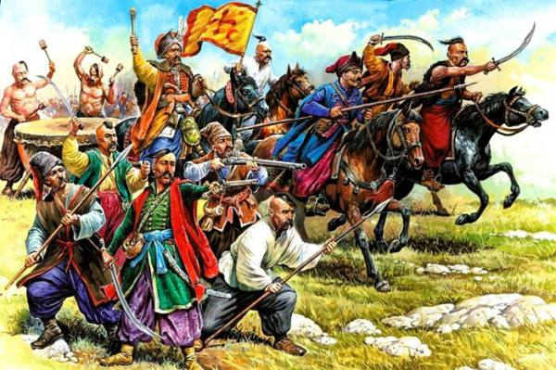
“Тої слави козацької повік не забудемо”
Урок – реквієм

Slide 9
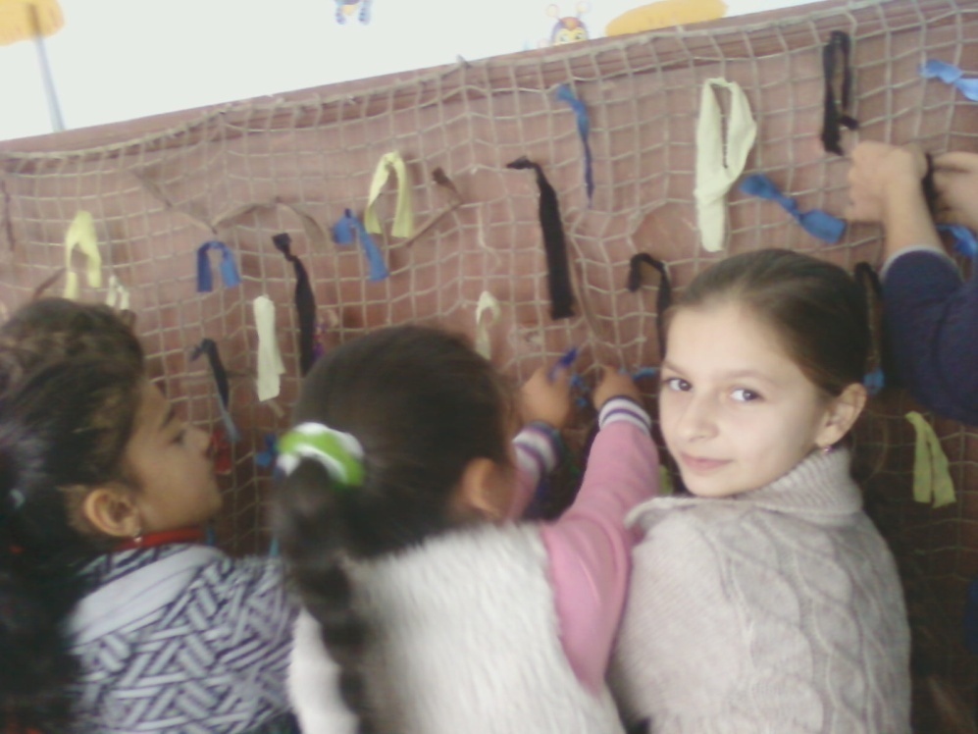
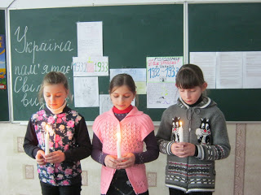
Маскувальна сітка для солдат
Незабутні сторінки історії.
Виховна година
“Пам’ять серця”

Slide 10
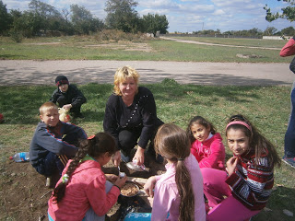
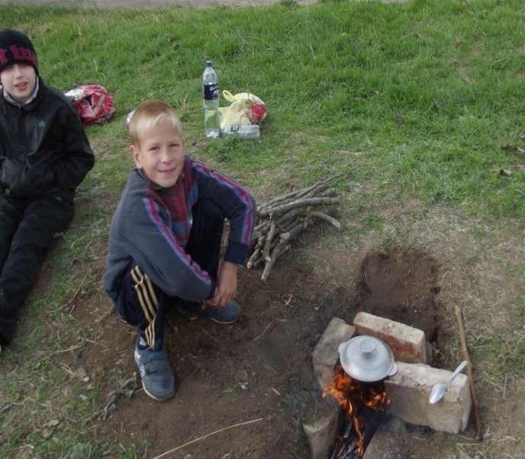
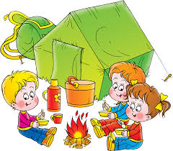
Ми сьогодні
самі кашу варили.
Наша каша почорніла,
Бо на денці підгоріла.
А ми їли і хвалили –
Самі ж кашу варили!
Всесвітній день туризму

Slide 11
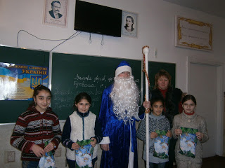
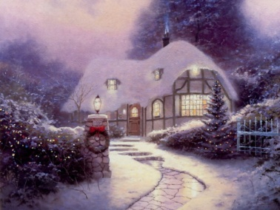
“Святий Миколай до нас завітав”

Slide 12
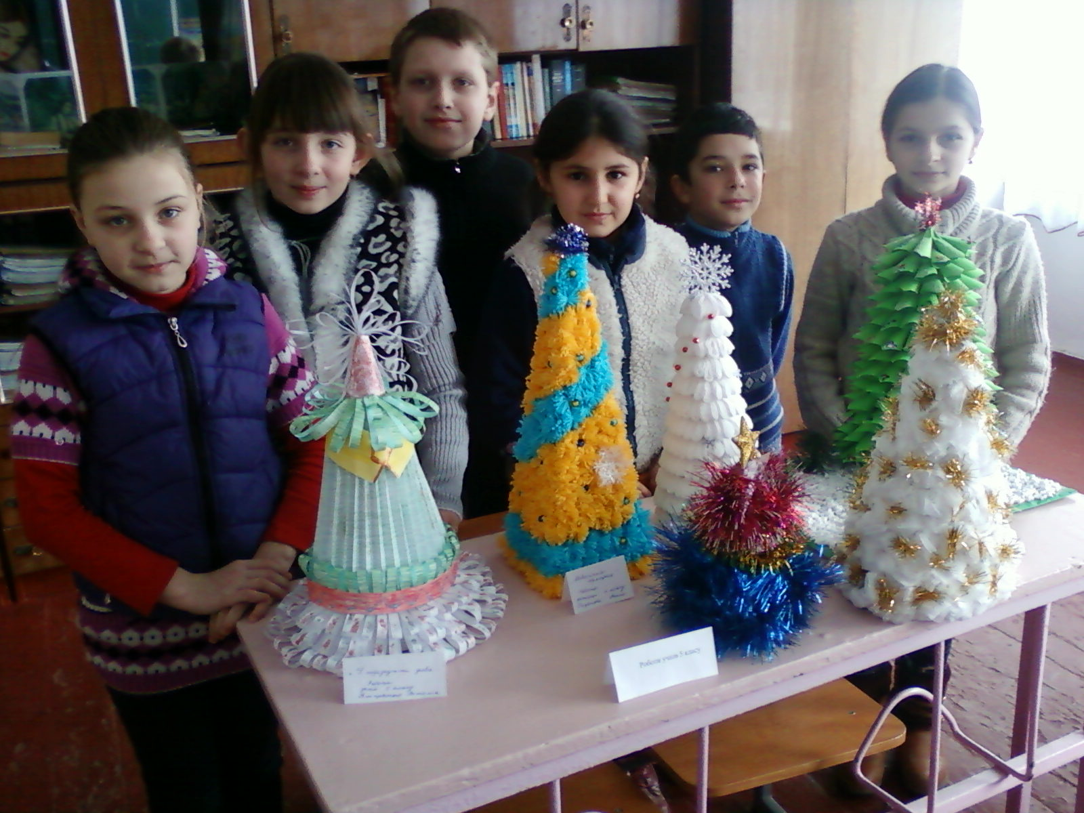
„Ялинко рідна – наша втіха, То ж хай вона не знає лиха!”
Виставка – конкурс
“Новорічний букет замість ялинки”

Slide 13
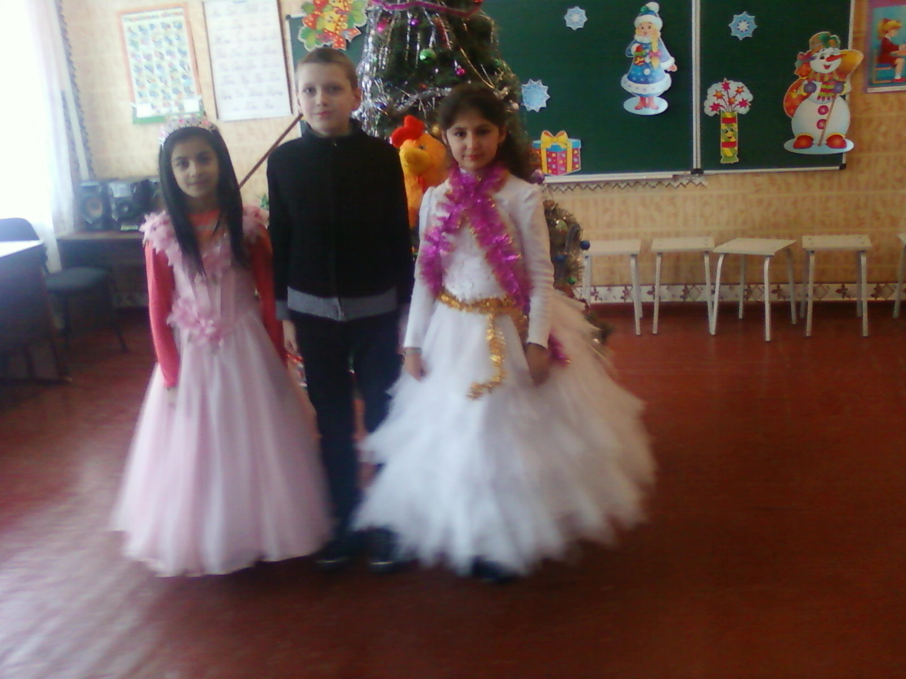
Здравствуй новорічне свято! Сяй ялиночка ясніш! Будем гратись, танцювати, Грай музико голосніш.

Slide 14
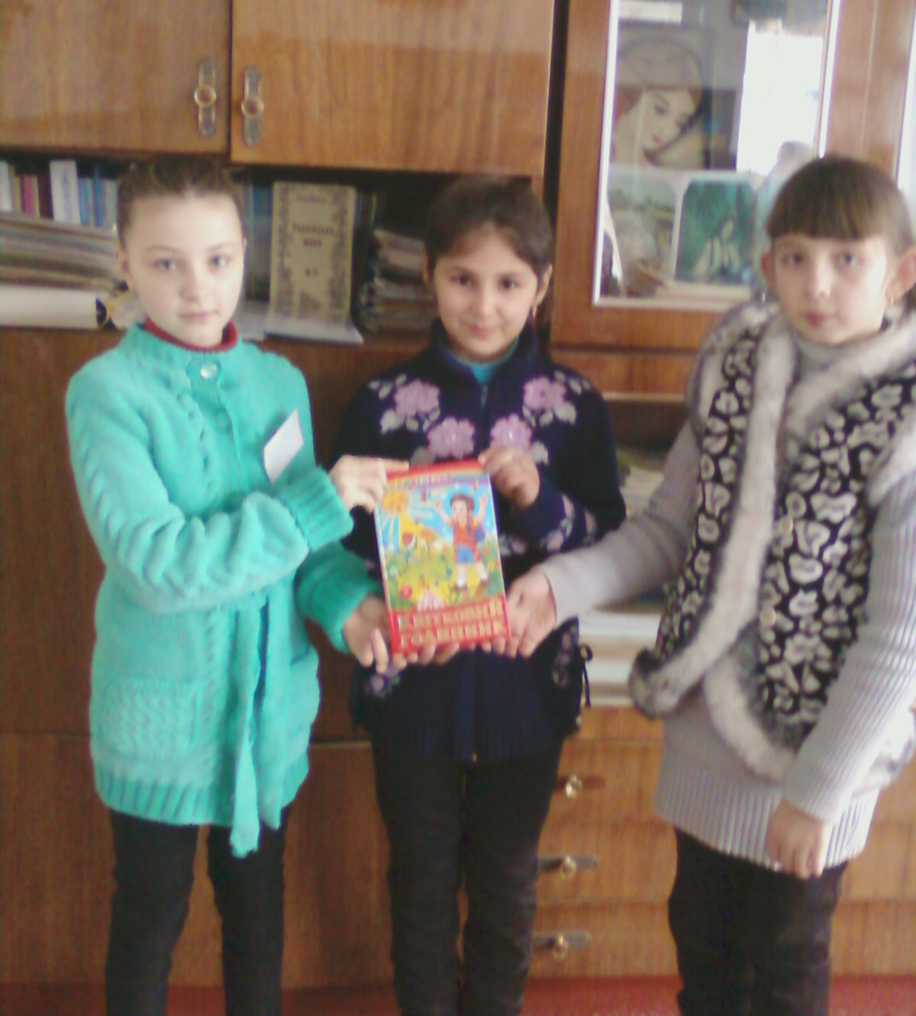
Книги дружать з дітворою,
Полюби їх у житті-
І улюблені герої
Будуть друзями в путі .
Акція “Подаруй бібліотеці книгу”

Slide 15
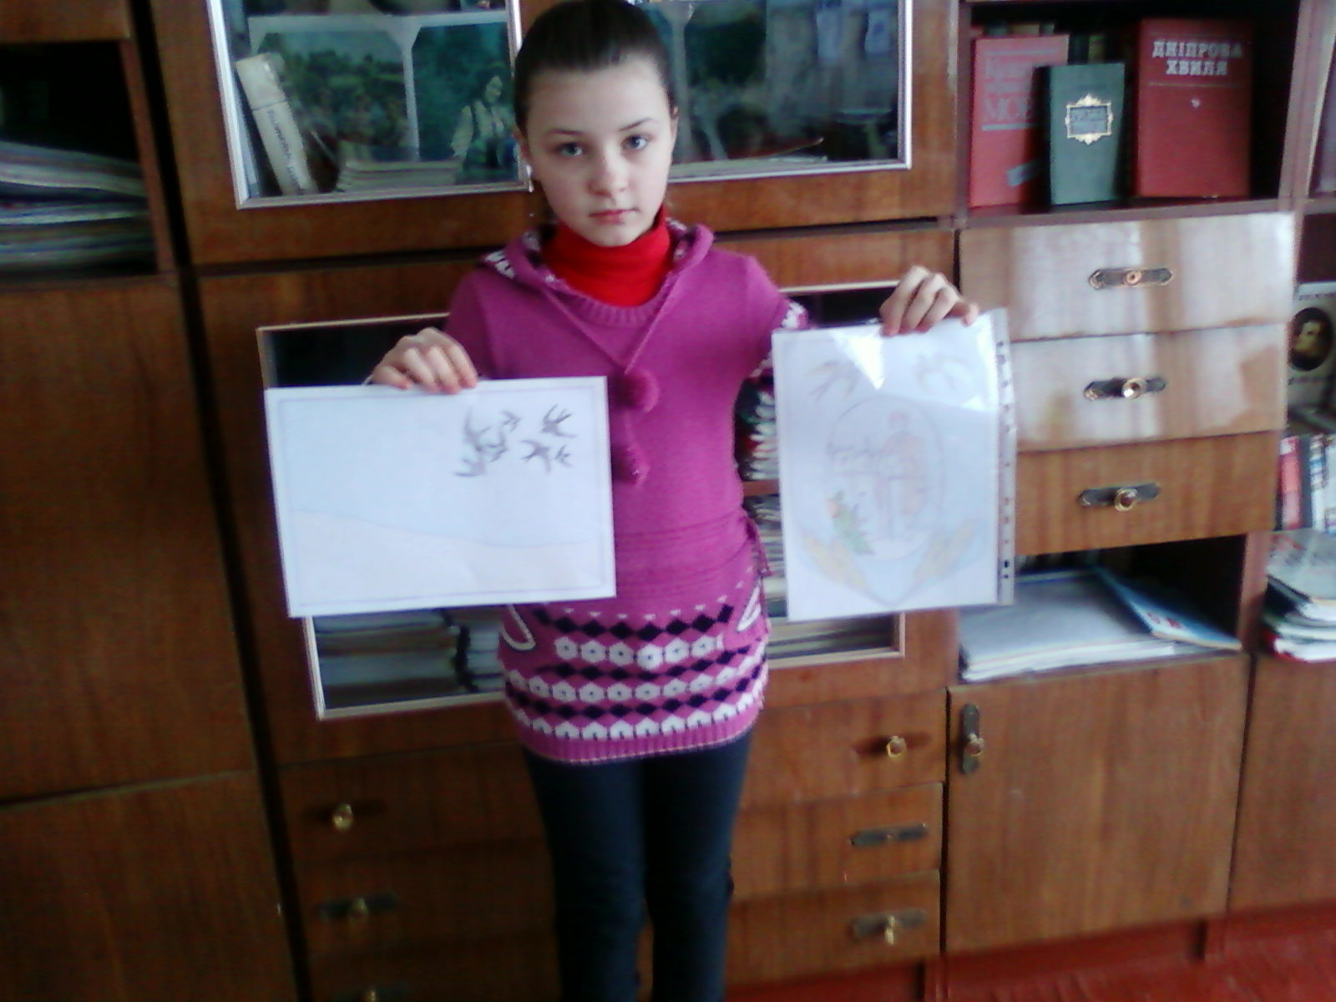
Такими я уявляю
герб і прапор Присиваської ОТГ

Slide 16
Нехай у домі вашім
Завжди буде світло,
Хай люди усміхаються привітно.
Нехай земля квітчає шлях до школи,
Здоров’я Вам, надії та любові.

